Slide 1

Pertemuan 3 Kebutuhan Dasar Manusia

Slide 2

Tujuan Pembelajaran
Mahasiswa mampu memahami makna kebutuhan dasar manusia (C2) dan cara memenuhi kebutuhan dasar psikis diri dan sesama (C6).

Slide 3

1. PENGANTAR
Pada pertemuan sebelumnya, kita telah membahas manusia yang memiliki aspek badan, jiwa, dan rohani sebagai hakikatnya.
Setiap manusia memiliki kebutuhan hidup yang harus dipenuhi. Kebutuhan yang tidak terpenuhi membuat hidup manusia tidak penuh atau tidak bahagia.
Pemenuhan kebutuhan manusia juga mencakup ketiga aspek di atas.
Namun pada pertemuan ini, kita hanya membahas dari aspek kebutuhan jiwa saja.

Slide 4
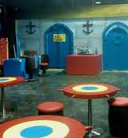
2. PENGERTIAN KEBUTUHAN DASAR
Kebutuhan dasar terdiri dari dua kata kebutuhan dan dasar
Kebutuhan merupakan hal-hal yang diperlukan oleh manusia untuk bisa bertahan hidup.
Dasar berarti pokok, inti.
Jadi, kebutuhan dasar adalah hal-hal pokok yang harus dipenuhi oleh manusia agar dapat bertahan hidup dan mengalami kepenuhan.
Banyak pandangan tentang kebutuhan dasar manusia, namun kita membatasinya dari sudut psikologi, dengan mengikuti pendekatan Abraham Maslow dan pendekatan Viktor Frankl.

Slide 5
3. 3. 3. KEBUTUHAN DASAR MANUSIA MENURUT ABRAHAM MASLOW PENDEKATAN ABRAHAM3. MASLOW
Manusia memiliki motivasi untuk memenuhi kebutuhan hidupnya.
Pemuasan kebutuhan tersebut didorong oleh motivasi kekurangan (deficiency growth) dan motivasi perkembangan (motivation growth).
Motivasi kekurangan adalah upaya yang dilakukan manusia untuk memenuhi kekurangan yang dialami.
Motivasi perkembangan adalah motivasi yang tumbuh untuk mencapai suatu tujuan diri.

Slide 6
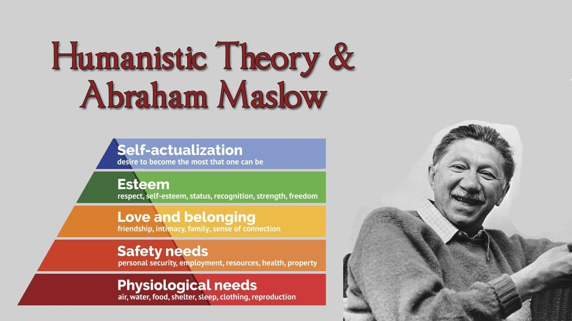

Slide 7
4. LIMA KEBUTUHAN DASAR MANUSIA MENURUT MASLOW
Manusia mempunyai lima kebutuhan dasar, yaitu: kebutuhan fisiologis; kebutuhan keselamatan/rasa aman; kebutuhan cinta; kebutuhan harga diri; dan kebutuhan perwujudan diri /aktualisasi diri.
Kelima kebutuhan tersebut bersifat hierarkis berjenjang di mana kebutuhan yang satu harus terpenuhi lebih dahulu sebelum beralih pada kebutuhan berikutnya.
Pemenuhan kebutuhan dasar yang lebih tinggi mensyaratkan terpenuhinya kebutuhan dasar sebelumnya.
Tingkatan paling akhir yaitu perwujudan diri / aktualisasi diri merupakan kebutuhan dasar manusia paling tinggi.

Slide 8
a. Kebutuhan fisiologis
Kebutuhan ini terkait dengan kebutuhan tubuh secara biologis, seperti: makan, minum, oksigen, tidur, dan seksual.
Kebutuhan fisiologis merupakan kebutuhan dasar pertama manusia untuk mencapai kepuasan hidup.
Apabila kebutuhan fisiologis ini tidak didapatkan, pemenuhan kebutuhan dasar berikutnya dapat terganggu.

Slide 9
b. Kebutuhan keselamatan / keamanan
Setelah kebutuhan fisiologis terpenuhi, orang termotivasi untuk mengejar kebutuhan dasar berikutnya, yaitu keselamatan atau keamanan.
Kebutuhan rasa aman lebih dirasakan oleh bayi dan anak-anak yang membutuhkan keteraturan dan perlindungan.
Meskipun demikian, orang dewasa pun tetap membutuhkan keselamatan dan keamanan, terlebih dalam situasi darurat atau kekacauan.

Slide 10
c. Kebutuhan cinta
Setelah kebutuhan fisiologis dan keamanan terpenuhi, orang memiliki kebutuhan akan cinta dan orang ingin menjadi bagian dari suatu kelompok (komunitas).
Manusia membutuhkan cinta dan kasih sayang untuk mengatasi rasa kesepian atau kesendiriannya.
Ketika seseorang mencintai pada hakikatnya ia juga memenuhi kebutuhan dasarnya sendiri.
Cinta berarti memberi, tetapi juga menerima.

Slide 11
d. Kebutuhan harga diri AN ABRAHAM3. MASLOW
Setelah kebutuhan fisiologis, keamanan, cinta terpenuhi, manusia memiliki kebutuhan harga diri.
Bentuk harga diri dapat dibedakan menjadi dua, yaitu menghargai diri sendiri dan mendapat penghargaan dari orang lain.
Menghargai diri sendiri: prestasi, kepercayaan diri, kemandirian, kebebasan, kekuatan, kemampuan, kompetensi.
Mendapat penghargaan dari orang lain: status, populer, terkenal, apresiasi atas kerja keras, prestise, pujian, penilaian baik dari orang lain.

Slide 12
d. Kebutuhan harga diri AN ABRAHAM3. MASLOW
Ketika kebutuhan harga diri ini terpenuhi, tingkat kepercayaan diri seseorang akan tinggi.
Sebaliknya, bila kebutuhan penghargaan ini tidak diperoleh, maka orang menjadi depresi, tidak percaya diri, rendah diri, dan merasa tidak berguna.

Slide 13
e. Kebutuhan perwujudan diri /aktualisasi diri AN ABRAHAM3. MASLOW
Setelah semua kebutuhan sebelumnya terpenuhi, akhirnya orang termotivasi untuk mewujudkan diri atau mengaktualisasikan dirinya.
Aktualisasi diri merupakan kebutuhan seseorang untuk mencapai apa yang dia kehendaki.
Aktualisasi diri berarti seseorang mewujudkan potensi dirinya. Misalnya: seorang designer, ia menghasilkan design; seorang pelukis menghasilkan lukisan, seorang pemusik menghasilkan lagu; dsb.

Slide 14
e. Kebutuhan perwujudan diri /aktualisasi diri AN ABRAHAM3. MASLOW
Orang yang telah mencapai aktualisasi diri adalah orang yang telah mencapai kepenuhan diri. Ia telah “selesai” dengan dirinya.
Orang yang telah mencapai tingkat aktualisasi diri termasuk orang baik secara individu dan sosial.
Ia memiliki pandangan hidup yang baik, mampu mengendalikan diri, mampu menyesuaikan diri dengan situasi yang ada.
Ia mampu menerima diri sendiri, orang lain, dan dunia dengan baik.

Slide 15
5. KEBUTUHAN DASAR MANUSIA MENURUT VICTOR FRANKL
Menurut Frankl kebutuhan dasar manusia adalah meraih kehidupan bermakna.
Orang yang telah menemukan makna sanggup bertahan sekalipun dalam situasi penderitaan dan siap menyambut kematian dengan gembira.

Slide 16
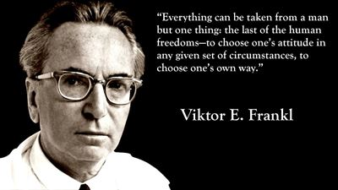

Slide 17
a. Kebebasan manusia
Kemampuan manusia memberi makna pada hidupnya berhubungan dengan kebebasan manusia.
Manusia adalah agen yang mampu menentukan dirinya sendiri. Ia mampu bersikap mengatasi kondisi-kondisi biologis, psikologis, sosiologis serta mampu membentuk karakter dan nasibnya sendiri.
Berhadapan dengan ketiga hal tersebut manusia bebas memutuskan sendiri untuk menerima atau menolaknya.

Slide 18
a. Kebebasan manusia
Kebebasan manusia dalam mengambil sikap tersebut disertai tanggung jawab terhadap masyarakat, kemanusiaan, suara hati, dan Tuhan.
Kebebasan manusia juga diikuti tanggung jawab untuk mewujudkan nilai-nilai sebagai pemenuhan makna keberadaan pribadinya.
Oleh karena itu, perhatian dan kepentingan utama manusia adalah realisasi nilai-nilai sebagai pemaknaan hidup.

Slide 19
b. Pemaknaan hidup
Makna bersifat objektif dan subjektif. Sebagai hal objektif, makna di luar manusia dan harus dikejar. Sebagai realitas subjektif, makna berhubungan langsung dengan masing-masing individu secara unik dan personal.
Untuk mencapai makna dibutuhkan komitmen total.
Pemaknaan hidup dapat dilakukan dengan merealisasikan nilai-nilai.
Ada tiga nilai-nilai yaitu: nilai-nilai kreatif (creative values), nilai-nilai eksperiensial (experiential values), dan nilai-nilai bersikap (attitudinal values).

Slide 20
Ni
Nilai-nilai kreatif direalisasikan dalam kerja.
Dalam kerja, manusia menghadirkan eksistensi dirinya yang unik dalam relasinya dengan masyarakat.
Dalam kerja, individu menyumbangkan sesuatu kepada masyarakat dan sebaliknya masyarakat mengantarkan individu pada penemuan makna.
Maka yang penting bukan soal apa pekerjaannya ataupun siapa yang melakukan pekerjaan, tetapi bagaimana seseorang bekerja secara total sehingga unsur-unsur pribadi yang khas dan unik darinya dapat terungkap melalui aktivitas kerjanya.
Nilai-nilai kreatif

Slide 21
Nilai-nilai eksperiensial
Nilai-nilai eksperiensial adalah sikap menerima atau menyerahkan diri pada dunia (kehidupan), tepatnya dengan jalan menemui keindahan, kebenaran, dan sesama.
Setiap individu dapat menemukan makna dengan menemui kebenaran, baik melalui realisasi nilai-nilai ajaran agama maupun nilai-nilai ajaran filsafat.
Frankl memberi contoh nilai cinta. Dalam cinta, orang yang dicintai tampil sebagai pribadi unik dan tunggal, sedangkan yang mencinta tampil sebagai pribadi yang berarti dan tak tergantikan.
Dengan cinta, baik yang mencinta maupun yang dicinta memperoleh pemenuhan hidup.

Slide 22
Nilai bersikap adalah kesanggupan manusia dalam menghadapi nasib buruk, atau situasi menghambat yang tidak bisa diubahnya, ataupun penderitaan.
Dalam situasi sulit manusia tetap dapat merealisasikan nilai-nilai, khususnya nilai bersikap, yang bisa mengantarkannya pada makna.
Esensi dari nilai bersikap adalah bagaimana seseorang menghadapi keadaan yang tidak bisa dihindarinya dengan ikhlas dan tabah.
Realisasi nilai-nilai bersikap tidak hanya dapat dilakukan ketika manusia menghadapi penderitaan, tetapi juga ketika menghadapi kematian.
Nilai bersikap

Slide 23
Kematian sendiri merupakan dasar kebermaknaan hidup. Justru karena manusia berhadapan dengan pembatasan waktu, maka kita dituntut untuk mengisi waktu sebaik mungkin.
Bermakna atau tidaknya hidup manusia bukan diukur dari lamanya hidup, tetapi sejauh mana seseorang mengisi hidupnya dengan hal-hal yang bermakna.
Kebermaknaan hidup manusia tergantung pada memenuhi atau tidaknya seorang individu terhadap tuntutan tugas-tugas hidup ini. Bila seseorang sanggup melaksanakan tugasnya dengan penuh komitmen, dia menemukan makna hidup.
Nilai bersikap

Slide 24

c. Fenomena kehilangan makna hidup

Slide 25
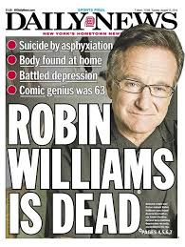


Slide 26
6. Simpulan
Kebutuhan dasar manusia sebagaimana digambarkan oleh Viktor Frankl kiranya melengkapi pandangan Abraham Maslow. Bisa saja orang mencapai kebutuhan dasar Abraham Maslow, tetapi kehilangan makna hidupnya. Sebaliknya, seseorang yang tidak terpenuhi kebutuhan dasar Maslow, dapat saja ia menemukan makna hidupnya.
Bagaimana dengan agama: apakah agama dapat memenuhi kebutuhan dasar sebagaimana disampaikan oleh Abraham Maslow dan Viktor Frankl?
Berkaitan dengan kebutuhan fisiologis manusia, agama jelas tidak dapat memenuhi, tetapi untuk kebutuhan lainnya kiranya agama dapat memberi jawaban.

Slide 27
6. Simpulan
Agama pada umumnya membentuk kelompok dan lembaga. Sebagai komunitas (kelompok), agama memungkinkan orang memperoleh kebutuhan akan keamanan, cinta, dan penghargaan.
Agama juga mengajarkan nilai-nilai kehidupan (nilai-nilai moral dan nilai-nilai transcendental) yang memungkinkan orang beragama memperoleh kebutuhan akan makna. Apabila seseorang dengan penuh kesungguhan (komitmen) melaksanakan nilai-nilai ajaran agamanya, maka ia akan menemukan makna hidupnya.

Slide 28
Referensi:
Bastaman, H.D. Logoterapi Psikologi untuk menemukan Makna Hidup dan Meraih Hidup Bermakna. Jakarta: PT RajaGrafindo Persada, 2007.
Frankl, Viktor E. Man’s Search For Meaning. Jakarta: Noura Books, 2018.
Frankl, Viktor E. Man’s Search For Ultimate Meaning. New York: Basic Books, 2000.
Koeswara, E. Logoterapi Psikoterapi Viktor Frankl. Yogyakar­ta: Penerbit Kanisius, 1992.
Maslow, Abraham H. Motivasi dan Kepribadian. Jakarta: Pustaka Binaman Pressindo, 1993.
http://www.psikogenesis.com/2018/02/hierarki-kebutuhan-abraham-maslow.html
https://www.kompas.com/skola/read/2020/12/31/140134369/teori-hierarki-kebutuhan-abraham-maslow?page=all
https://www.britannica.com/biography/Abraham-H-Maslow
https://www.academia.edu/26995493/VIKTOR_E_FRANKL_LOGOTHERAPY

Slide 29

Terima kasih

